Slide 1
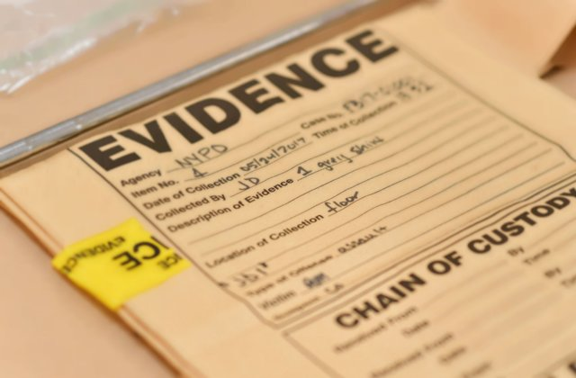
OTKRIVANJE, OBEZBEĐENJE, KLASIFIKOVANJE I VEŠTAČENJE TRAGOVA PAPILARNIH LINIJA.
Шифра презентације: П1446

Slide 2
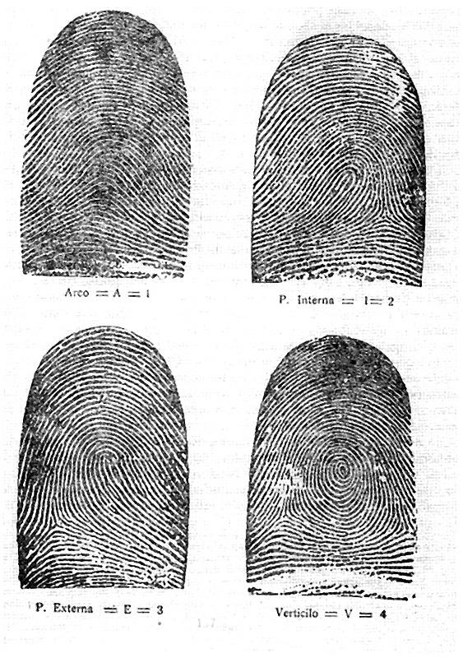
Na pojedinim delovima ljudske kože, a posebno na vrhovima prstiju (jagodicama), prstima, dlanovima i tabanima nalaze se papilarne linije.
Papilarne linije predstavljaju ispupčenja na koži koja grade specifične crteže različitog oblika u vidu zatvorenih linija, prekida između linija, međusobnih veza između pojedinih susednih linija, ostrvca, račvanja linija itd.
Između ispupčenja se nalaze udubljenja tako da se uočava fino oblikovana reljefna forma. Crtež papilarnih linija ispunjen je i velikim brojem završetaka znojnih kanala, tj. pora, iz kojih se neprestano luči znoj koji pokriva papilarne linije. ¹
¹ Симоновић, Б., Криминалистика, Крагујевац, 2012. година, стр. 379-380

Slide 3
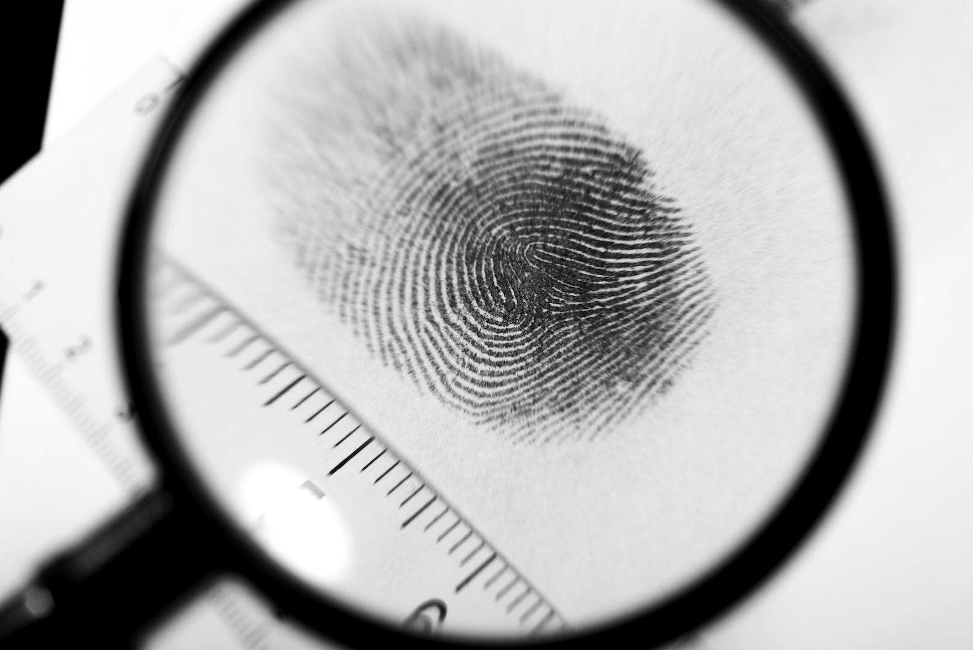
VRSTE TRAGOVA PAPILARNIH LINIJA
Prema načinu nastanka, prirodi i metodama fiksiranja, svi tragovi papilarnih linija dele se na vidljive i latentne (nevidljive).
Vidljivi tragovi papilarnih linija mogu biti: a) obojeni (površinski) ili b) reljefni koji nastaju dodirivanjem i usled toga utiskivanjem reljefa papilarnih linija na mekanim površinama.
Latentni (nevidljivi), tragovi papilarnih linija nastaju dodirivanjem relativno čvrstih i glatkih površina na kojima se usled znojavosti odražava reljef ostavioca traga (prstiju, stopala, šake). ¹
¹ Симоновић, Б., Криминалистика, Крагујевац, 2012. година, стр. 380

Slide 4
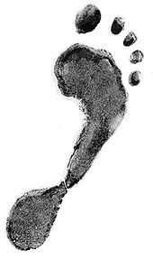
FIKSIRANJE VIDLJIVIH TRAGOVA PAPILARNIH LINIJA
Obojeni (površinski) tragovi papilarnih linija fiksiraju se direktnim fotografisanjem pod kosim svetlom.
Reljefni tragovi papilarnih linija fiksiraju se:
direktnim fotografisanjem
mulažiranjem.
Tragovi papilarnih linija mulažiraju se alabaster gipsom ili još bolje, primenom silikonskih pasti (jer su elastičnije) koje se koriste u stomatologiji. ¹
¹ Симоновић, Б., Криминалистика, Крагујевац, 2012. година, стр. 380

Slide 5
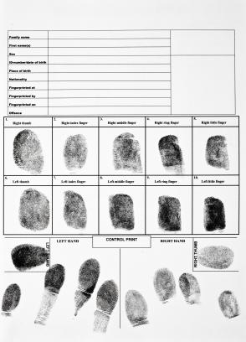
PRONALAŽENJE, FIKSIRANJE I IZAZIVANJE LATENTNIH TRAGOVA PAPILARNIH LINIJA
Izazivanje latentnih tragova pomoću praškova
Najčešće su u upotrebi argentorat (fino mleveni svetlo-siv aluminijumski prah) i grafitni prah. Praškovi imaju osobinu da se čvršće vežu za znoj i masnoću na tragu papilarne linije, nego za udubljenja između njih. Tragovi papilarnih linija najčešće se zaprašuju četkicom, pumpicom (pulverzatorom) ili praškovima koji se pakuju u obliku spreja. Nanošenje praha na sumnjivo mesto se može izvršiti pomoću specijalnih, naročito finih četkica. ¹
¹ Симоновић, Б., Криминалистика, Крагујевац, 2012. година, стр. 380-381

Slide 6
Fiksiranje tragova papilarnih linija pomoću daktiloskopske folije
U kriminalističkoj praksi u upotrebi je više vrsta folija: crna, bela, i providna (transparentna).
Boja folije određuje se prema vrsti praška koji se koristio za izazivanje traga. Tragovi koji su izazvani belim praškom, fiksiraće se crnom folijom. Pre fiksiranja naprašenog traga, najpre se sa daktiloskopske folije skine zaštitni sloj. Na trag se stavi želatinski sloj (koji je lepljiv), čime se na foliju prenesu čestice praška. Iz folije se istisne vazduh, tako što se drškom četkice prelazi preko njene površine čime se obezbeđuje da se prašak ravnomerno zalepi. Nakon toga se folija odlepi sa traga. Na njoj se nalazi fiksiran trag koji se obezbeđuje od uništenja, tako što se preko želatinskog sloja (na kome se odrazio trag) ponovo zalepi zaštitni sloj daktiloskopske folije. ¹
¹ Симоновић, Б., Криминалистика, Крагујевац, 2012. година, стр. 382

Slide 7

Za izazivanje latentnih tragova papilarnih linija u upotrebi su i razne vrste specijalnih praškova, na primer, praškovi od čestica različite granulacije, magnetni praškovi za upotrebu magnetne četkice, praškovi u spreju. Fluorescentni praškovi koriste se za izazivanje latentnih tragova sa površina različitih boja.

Slide 8
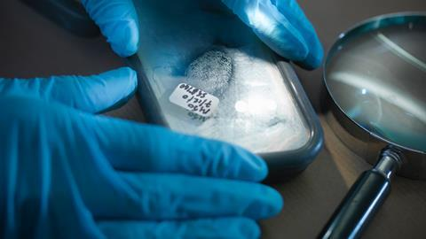
HEMIJSKE METODE IZAZIVANJA I FIKSIRANJA LATENTNIH TRAGOVA PAPILARNIH LINIJA
izazivanje latentnih tragova pomoću cijanoakrilata
izazivanje srebro-nitratom
izazivanje ninhidrinom
izazivanje jodnim parama

Slide 9
TRAJNOST TRAGOVA PAPILARNIH LINIJA
Nevidljivi otisci prstiju ostaju na površinama u zavisnosti od sledećih činilaca:
atmosferskih prilika, uključujući i vazdušne struje i vlažnost;
fizičkog stanja kože prouzrokovača otiska;
tipa, prirode i stanja površine na kojoj je ostao trag (da li je površina porozna, tj. da li upija znoj, da li je glatka itd.) i
izloženosti jakoj svetlosti, toploti i drugim uništavajućim spoljnim uslovima.
Eksperimenti su pokazali da trajnost tragova zavisi u velikoj meri od temperature i vlažnosti vazduha, od uticaja prašine, kao i od svojstava nosioca traga. ¹
¹ Симоновић, Б., Криминалистика, Крагујевац, 2012. година, стр. 393

Slide 10
DOKAZNA VREDNOST TRAGOVA PAPILARNIH LINIJA
Dokazna vriednost tragova papilarnih linija zavisi od utvrđene veze između njegovog ostavljanja na licu mesta, određenog lica koje ga je ostavilo i krivičnog dela.
Trag prsta sam po sebi ne znači ništa ako se ne dokaže njegova veza sa izvršenjem krivičnog dela. Tragovi prstiju koji su pronađeni na licu mesta mogu da ostanu i nezavisno od krivičnog dela (npr. pre njegovog izvršenja ili posle toga), zato je uvek potrebno sprovesti postupak dokazivanja.
Tragovi papilarnih linija, po pravilu, predstavljaju indiciju prisutnosti na licu mesta. Međutim, mesto i položaj na kome su fiksirani, može da poveća ili oslabi njihovu dokaznu snagu.
Nije važno samo na osnovu traga identifikovati ostavioca, već i analizirati mesto na kome je trag pronađen, izučiti njegov položaj u odnosu na druge tragove i moguće preduzete radnje.¹
¹ Симоновић, Б., Криминалистика, Крагујевац, 2012. година, стр. 396

Slide 11
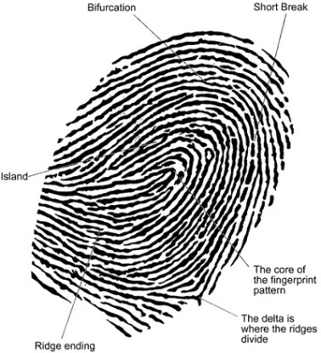
Analizom položaja tragova uočavaju se tragovi dodira, tragovi hvatanja, tragovi pritiska čime se rekonstruiše kretanje i ponašanje učinioca, njegovo eventualno učešće u izvršenju krivičnog djela.
Daktiloskopski dokaz je najjači kada je dokazano da je trag prsta nastao upravo i samo za vreme izvršenja krivičnog dela i prilikom toga. To znači da za takav dokaz treba utvrditi sledeće činjenice:
da je otisak istinit, nepodmetnut, nefalsifikovan;
da je stvarno i ostavljen na mestu na kome je i nađen i
da je inkriminisani otisak mogao poticati samo od učinioca krivičnog dela, zaključujući to na osnovu analize konkretne trijade: uslova, mesta i vremena ostavljanja traga.

Slide 12
PRIMER IZ PRAKSE
Prijava koju je protiv (navodno ruskog državljanina) nedavno podnela jedna devojka, dovela je do toga da u Zagrebu bude otkrivena osoba za kojom tragaju srpska i švedska policija.
Za muškarcem (koji je prema podacima Interpola, do sada koristio nekoliko identiteta), traga se zbog oružane pljačke, odnosno trgovanja velikim količinama kokaina i amfetamina.
Nakon nekoliko dana iz Interpola su odgovorili da otisci prstiju pripadaju osobi koja je u njihovim bazama podataka evidentirana kao Slobodan Hrnjez, a za kojom je kancelarija Interpola u Stokholmu ima raspisanu poternicu, zbog sumnji da je bio deo grupe koja se bavila krijumčarenjem velikih količina kokaina i amfetamina.

Slide 13
U bazi podataka Interpola takođe je zabeleženo kako se Hrnjez u Beogradu dovodi u vezu s jednom oružanom pljačkom. Interpol je upozorio da se radi o osobi koja koristi nekoliko identiteta, odnosno putuje pod raznim imenima, kako onima s područja bivše Jugoslavije, tako i zemalja zapadne Evrope.
Do sada je Interpol zabeležio kako se Hrnjez koristio imenima Bojan Ivanišević, Boban Petrović, ali i Andreas Riedel.
Nakon što su mu predočeni podaci dobijeni od Interpola, a na osnovi njegovih otisaka prstiju, muškarac je i dalje ostao pri svojoj priči, insistirajući da je on Atamdšanov, a ne Hrnjez.
Izvor: https://www.blic.rs/vesti/hronika/bizaran-slucaj-u-hrvatskoj-muskarac-iz-srbije-koji-tvrdi-da-je-rus-uhapsen-u-zagrebu/ll0b4rb

Slide 14
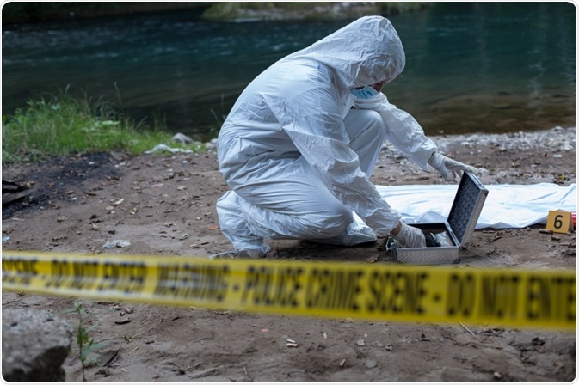
HVALA NA PAŽNJI!

